Slide 1


TPSIP_10.17 - Bruno Ferreira, João Santos e Luís Passeira
Projecto Final SPAD - UML

Slide 2
Contextualização
Este projeto nasce de uma necessidade real, que o nosso cliente Ricardo Baptista, gostava de ver solucionada.
Basicamente, ele guarda em folhas de Excel registos detalhados de jogos de futebol, para posteriormente os poder analisar de forma estatística, e consequentemente, segundo a execução de vários algoritmos, tentar prever de forma eficaz vários prognósticos para vários mercados de apostas de futebol.
Esta abordagem é bastante ineficiente, trabalhosa e propensa a erros.
Portanto o desejo do Ricardo Baptista, é poder automatizar todo este processo.
Para além do que ele tem já implementado em Excel, pediu-nos para o sistema guardar um histórico de todos os prognósticos que forem gerados ao longo do tempo. Desta forma será possível, após uma base sólida de prognósticos acumulados, determinar alguma alteração ou novas soluções para implementar no sistema.
TPSIP_10.17 - Bruno Ferreira, João Santos e Luís Passeira
Projecto Final SPAD - UML

Slide 3
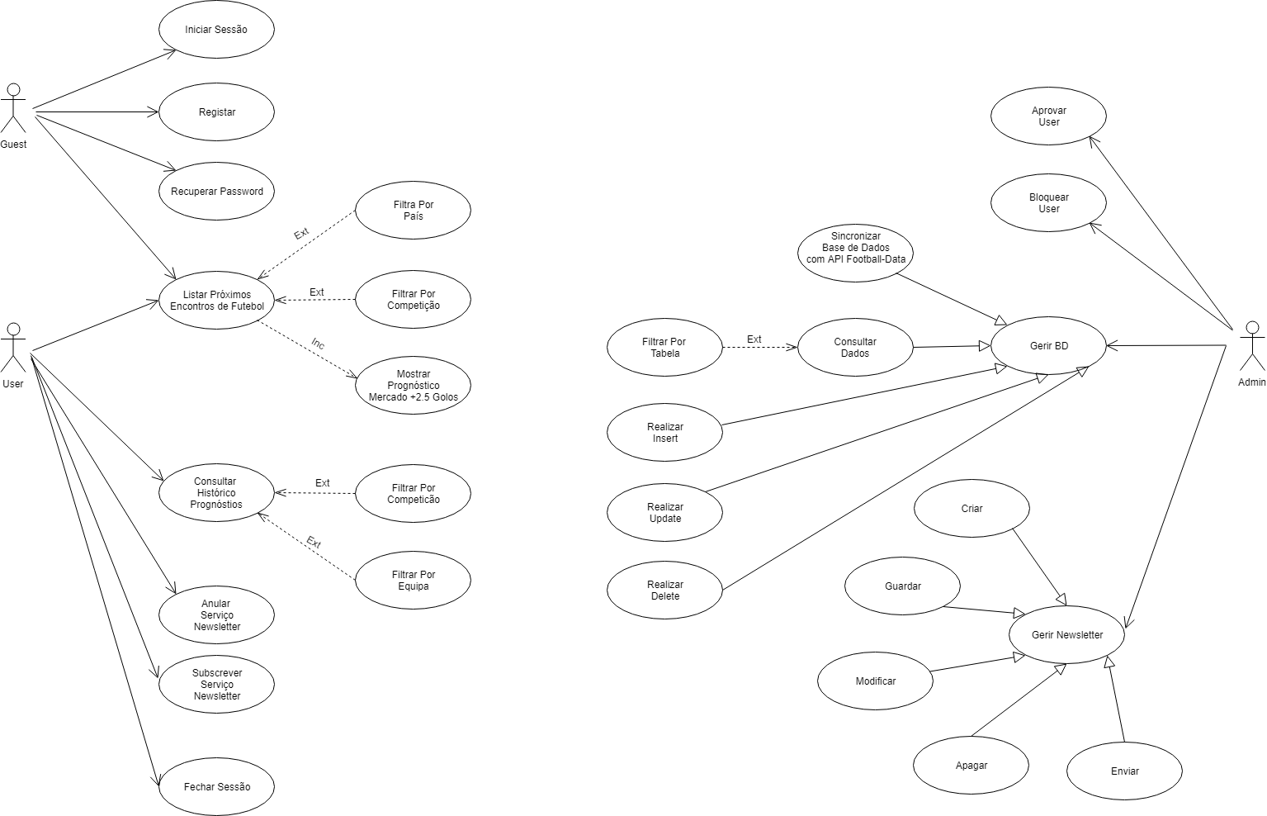
Use Cases
TPSIP_10.17 - Bruno Ferreira, João Santos e Luís Passeira
Projecto Final SPAD - UML

Slide 4
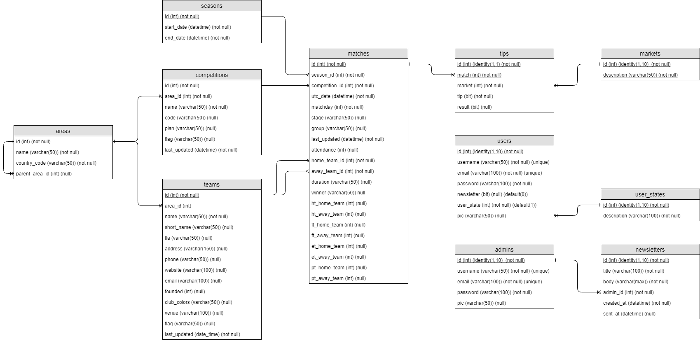
Modelo de Dados
TPSIP_10.17 - Bruno Ferreira, João Santos e Luís Passeira
Projecto Final SPAD - UML

Slide 5
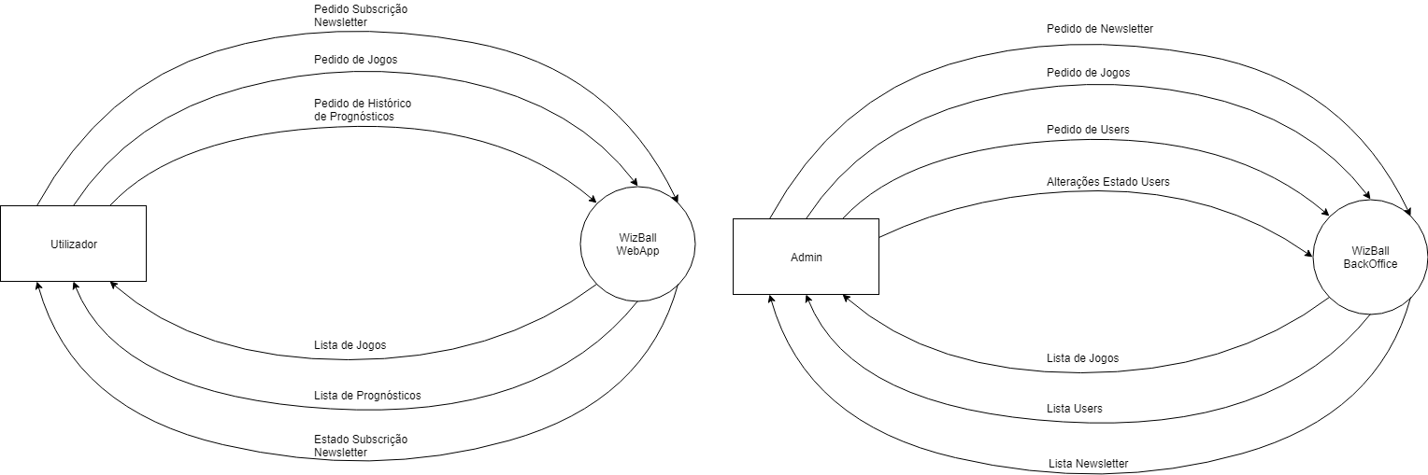
Dicionário de Contexto
TPSIP_10.17 - Bruno Ferreira, João Santos e Luís Passeira
Projecto Final SPAD - UML

Slide 6
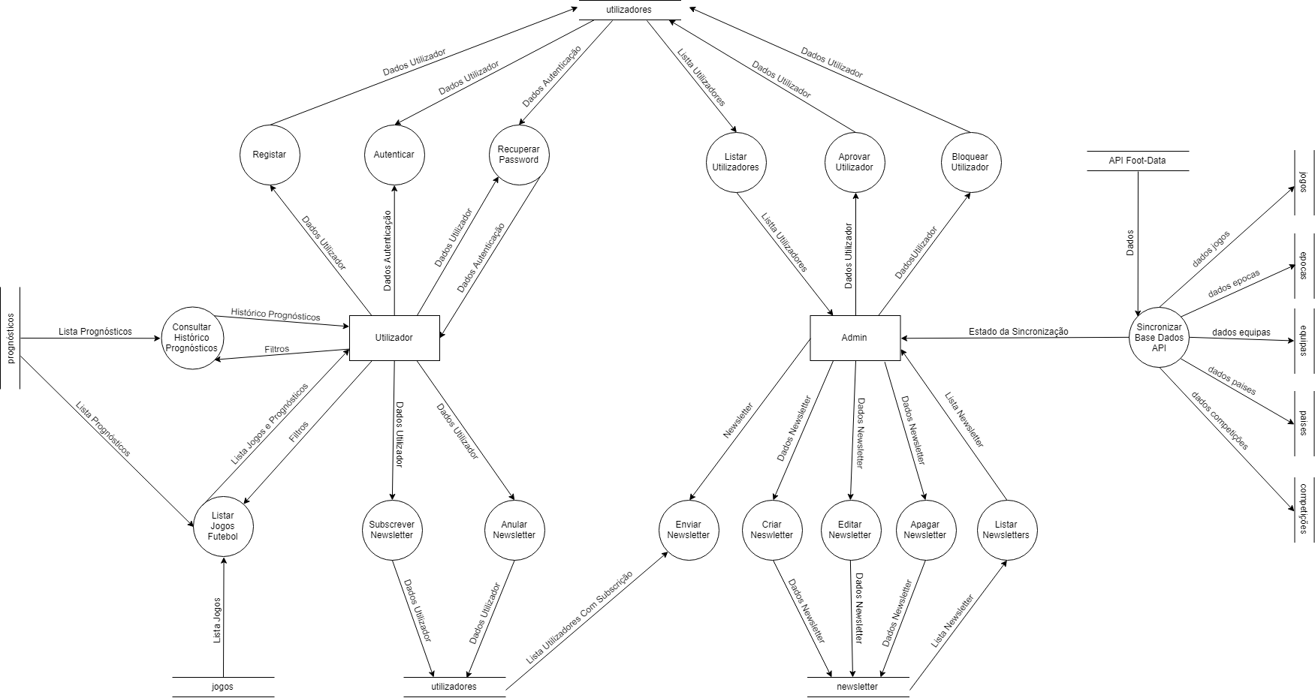
Dicionário de Fluxo de Dados
TPSIP_10.17 - Bruno Ferreira, João Santos e Luís Passeira
Projecto Final SPAD - UML

Slide 7
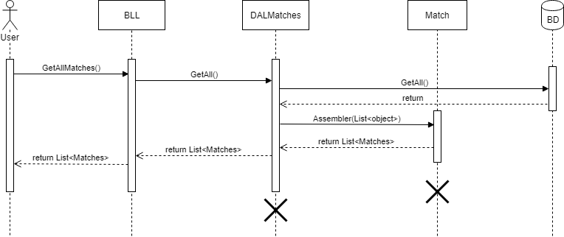
Diagrama de Sequência (Listar Próximos Jogos)
TPSIP_10.17 - Bruno Ferreira, João Santos e Luís Passeira
Projecto Final SPAD - UML

Slide 8
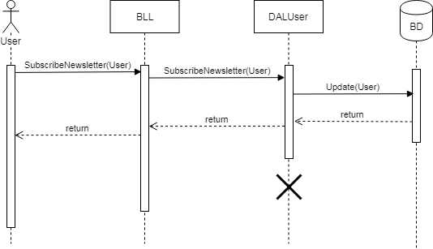
Diagrama de Sequência (Subscrever Newsletter)
TPSIP_10.17 - Bruno Ferreira, João Santos e Luís Passeira
Projecto Final SPAD - UML

Slide 9
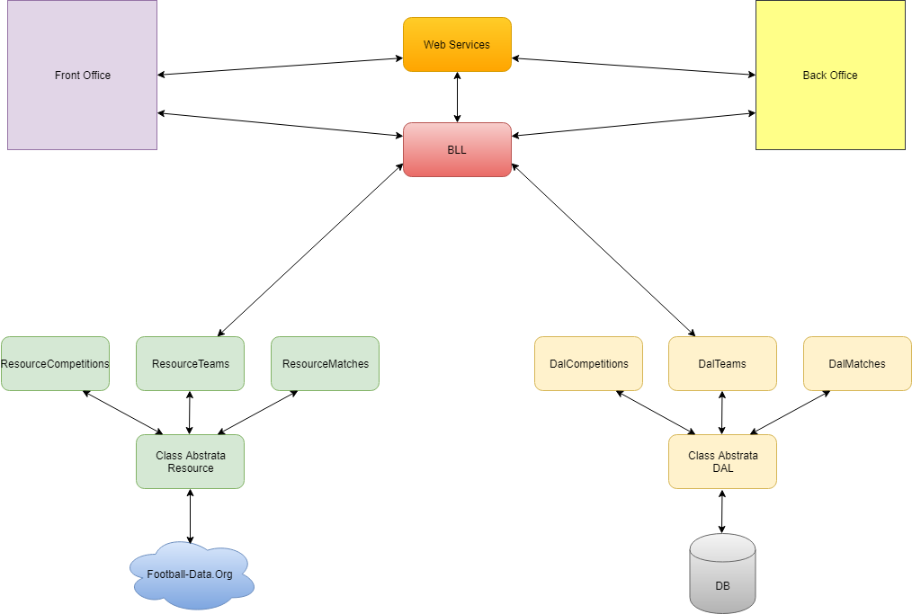
Arquitetura Projecto
TPSIP_10.17 - Bruno Ferreira, João Santos e Luís Passeira
Projecto Final SPAD - UML

